Slide 1

Dra. Yaima Díaz Crespo
2022

Slide 2

Tema 5: Derechos sexuales

Slide 3
Objetivo:
Reconocer los derechos sexuales de todas las personas

Slide 4
Sumario:
Derechos sexuales: historia de su surgimiento, principales derechos sexuales.

Slide 5


Slide 6
En la declaración que surge en la Conferencia Internacional de Población y Desarrollo (El Cairo, 1995), 180 países reconocen por primera vez, como parte de los derechos humanos, a aquellos dirigidos a garantizar la salud sexual y reproductiva. Por su parte el tema de los derechos sexuales y reproductivos de las y los jóvenes y en particular el del ejercicio de la sexualidad adolescente, ha provocado la oposición de quienes se consideran autorizados para determinar lo que debe o no debe permitírseles.

Slide 7
Los derechos sexuales se declararon en el XIII Congreso Mundial de Sexología, celebrado en Valencia (España) en 1997 y fueron revisados y aprobados por la Asamblea General de la Asociación Mundial de Sexología (WAS), el 26 de agosto de 1999, en el 14avo Congreso Mundial de Sexología de Hong Kong (China).

Slide 8
1. Derecho a decidir en forma libre sobre mi cuerpo y mi sexualidad.
2. Derecho a manifestar públicamente mis afectos.
3. Derecho a ejercer y disfrutar plenamente mi vida sexual.
4. Derecho al respeto de mi intimidad y mi vida privada.
5. Derecho a decidir con quién compartir mi vida y mi sexualidad.

Slide 9
6. Derecho a la igualdad de oportunidades y a la equidad.
7. Derecho a vivir libre de toda discriminación.
8. Derecho de vivir libre de violencia sexual.
9. Derecho a la libertad reproductiva.
10. Derecho a los servicios de salud sexual y a la salud reproductiva.

Slide 10
11. Derecho a la información completa, científica y laica sobre la sexualidad.
12. Derecho a la educación sexual.
13. Derecho a la participación en las políticas públicas sobre sexualidad.

Slide 11
El derecho a la libertad sexual
La libertad sexual abarca la posibilidad de la plena expresión del potencial sexual de los individuos.
Sin embargo, esto excluye toda forma de coerción, explotación y abusos sexuales en cualquier tiempo y situación de vida.

Slide 12
El derecho a la autonomía, integridad y seguridad del cuerpo
Este derecho incluye la capacidad de tomar decisiones autónomas sobre la propia vida sexual dentro del contexto de la ética personal y social. También están incluidas la capacidad de control y disfrute de nuestros cuerpos, libres de tortura, mutilación y violencia de cualquier tipo.

Slide 14
El derecho a la privacidad sexual
Este involucra el derecho a las decisiones y conductas individuales realizadas en el ámbito de la intimidad siempre y cuando no interfieran en los derechos sexuales de otros.

Slide 15
El derecho a la equidad sexual
Este derecho se refiere a la oposición a todas las formas de discriminación, independientemente del sexo, género, orientación sexual, edad raza, clase social, religión o limitación física o emocional.

Slide 16
El derecho al placer sexual
El placer sexual, incluyendo el autoerotismo, es fuente de bienestar físico, psicológico, intelectual y espiritual.

Slide 17
El derecho a la expresión sexual emocional
La expresión sexual va más allá del placer erótico o los actos sexuales. Todo individuo tiene derecho a expresar su sexualidad a través de la comunicación, el contacto, la expresión emocional y el amor.

Slide 18
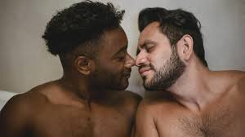

Slide 19
El derecho a la libre asociación sexual
Significa la posibilidad de contraer o no matrimonio, de divorciarse y de establecer otros tipos de asociaciones sexuales responsables.

Slide 20
El derecho a la toma de decisiones reproductivas, libres y responsables
Esto abarca el derecho a decidir tener o no hijos, el número y espaciamiento entre cada uno, y el derecho al acceso pleno a los métodos de regulación de la fecundidad.

Slide 21
El derecho a la información basada en el conocimiento científico
Este derecho implica que la información sexual debe ser generada a través de la investigación científica libre y ética, así como el derecho a la difusión apropiada en todos los niveles sociales.

Slide 22
El derecho a la educación sexual integral
Este es un proceso que se inicia con el nacimiento y dura toda la vida y que debería involucrar a todas las instituciones sociales.

Slide 23
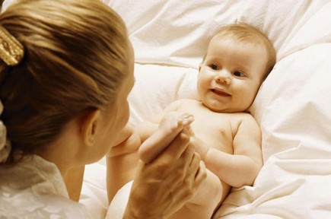

Slide 24
El derecho a la atención de la salud sexual
La atención de la salud sexual debe estar disponible para la prevención y el tratamiento de todos los problemas, preocupaciones y trastornos sexuales.

Slide 25


Slide 26


